Slide 1
第七次新人週報

Slide 2
主旨
月保養項目執行介紹：6200
月保養項目執行介紹: VIISION

Slide 3
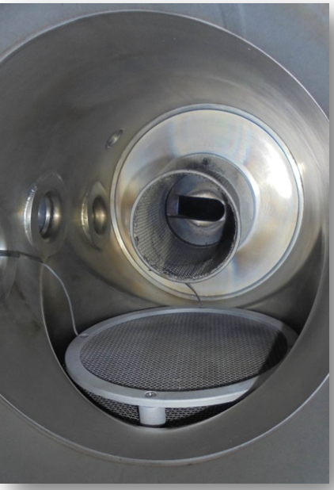
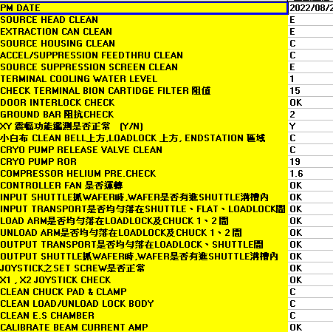
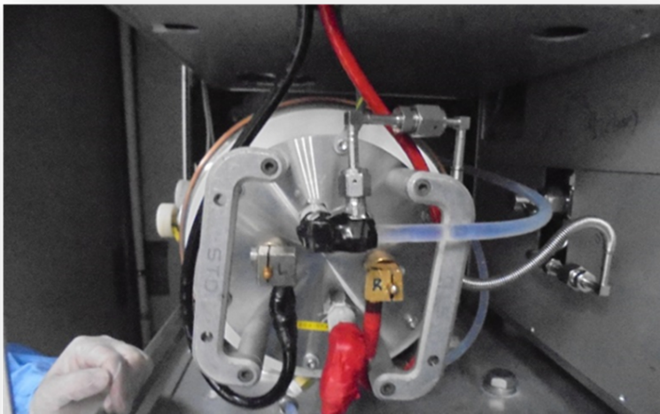
月保養項目執行介紹：6200
Replace sourcehead, source housing, electrode can, suppression net, 小精靈, accel 礙子及suppression礙子
用 IPA, H2O2 clean
chamber

Slide 4
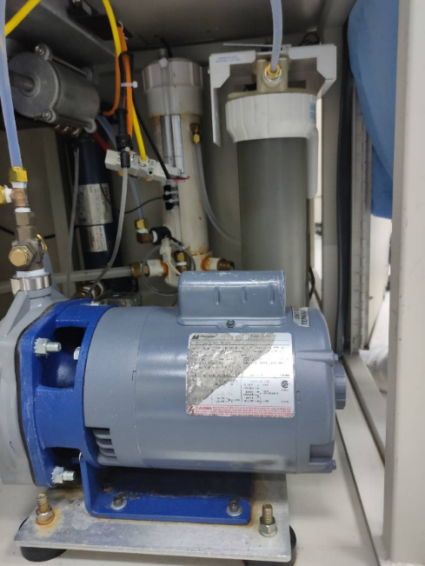
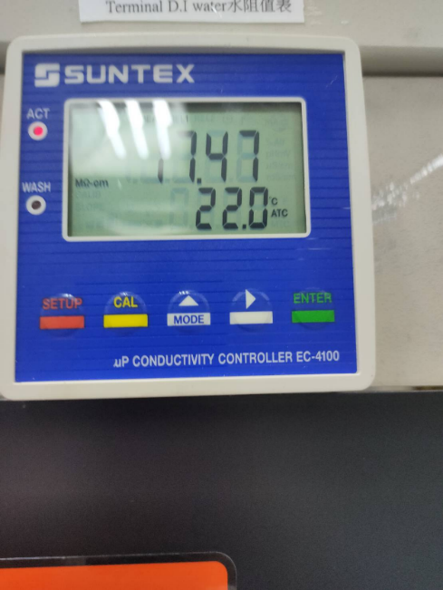
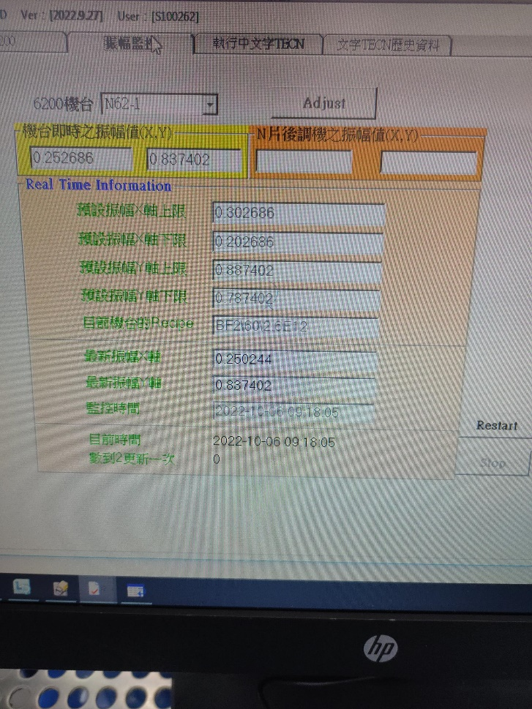
確認水阻值(>12)
確認水箱水位，加水直至水位蓋過水中波浪
確認X,Y振幅監測
功能是否正常

Slide 5
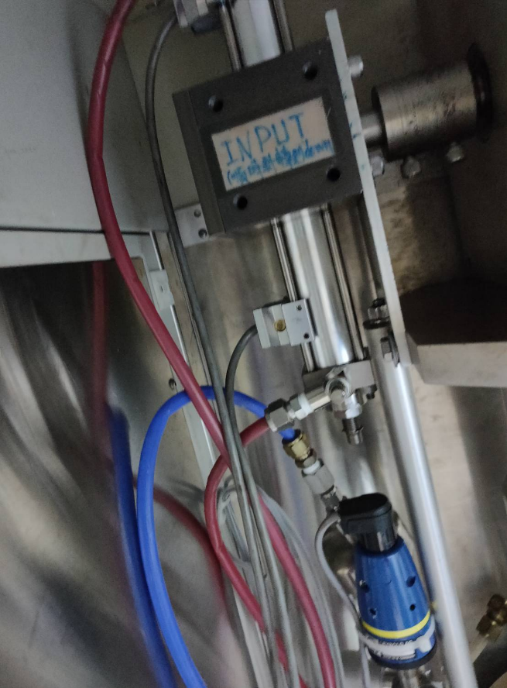
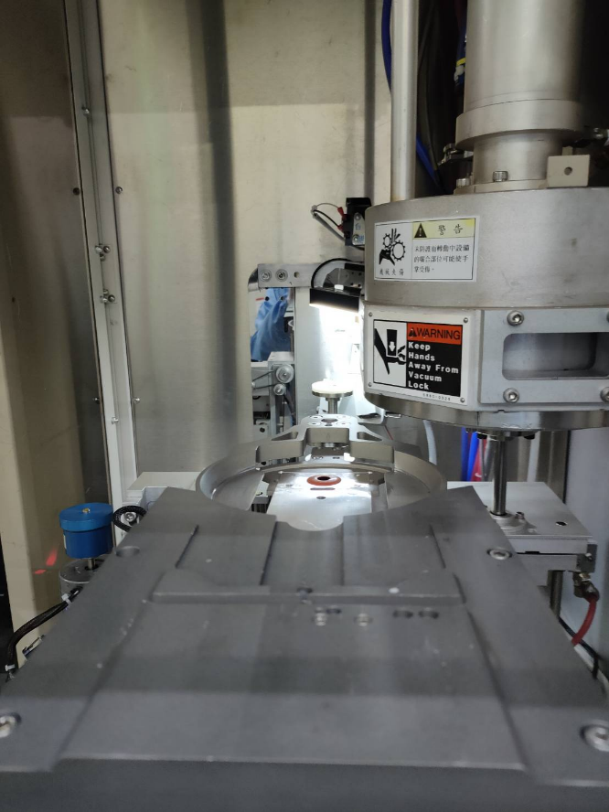
以 IPA 小白布清潔 loadlock 上方
確認 shuttle 抓 wafer 時位置
input 及 output transfer是否均勻落在 shuttle, flat, loadlock
loadarm 及 unloadarm 均勻落在loadlock及 chuck 1 chuck 2
擦拭shuttle, loadarm, unloadarm, transfer

Slide 6
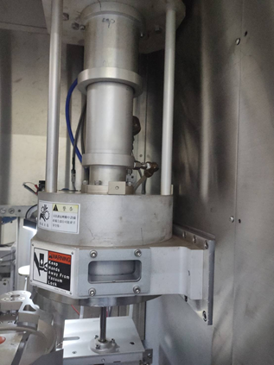
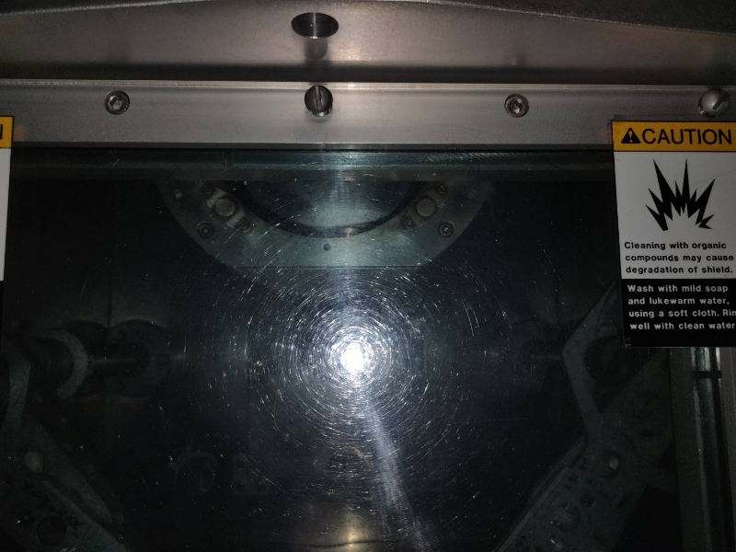
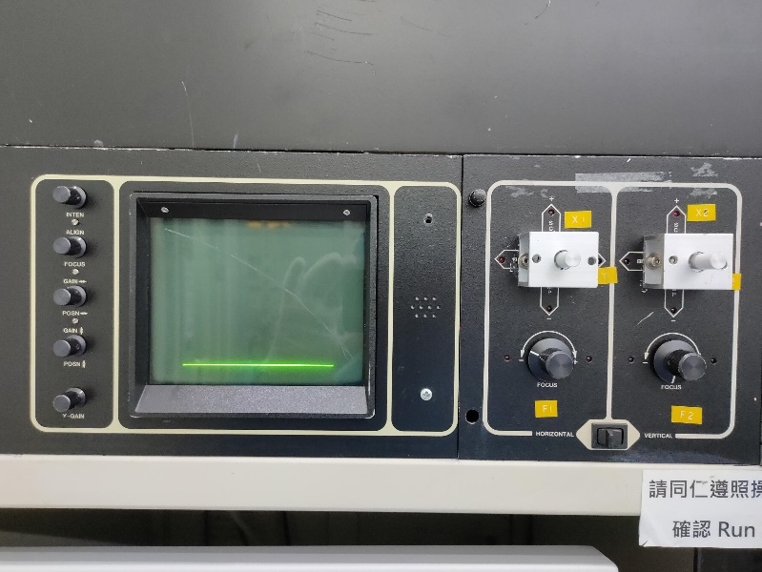
擦拭 loadlock 及 bell 內 o-ring (共4條)
擦拭 chamber, chuck pad, clamp
確認 cryo pump 的 ROR
檢查 compressor 靜態壓
確認 controller fan 運轉
確認 X1, X2 之 joystick 及 beam current AMP 是否正常

Slide 7
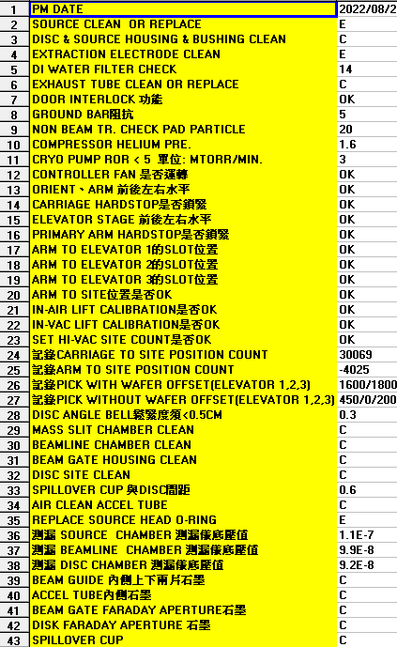
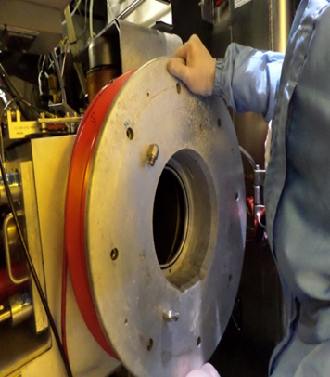
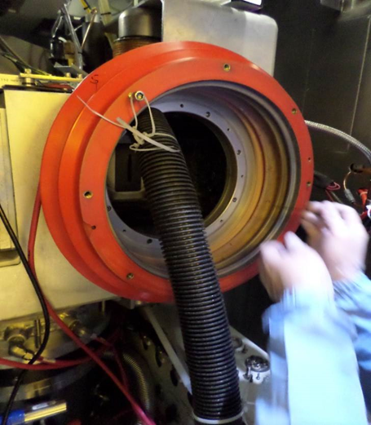
月保養項目執行介紹: VIISION
Replace sourcehead, electrode
Clean bushing, flange
確認 DI water 水位
確認 exhaust tube, 若太髒則更換

Slide 8
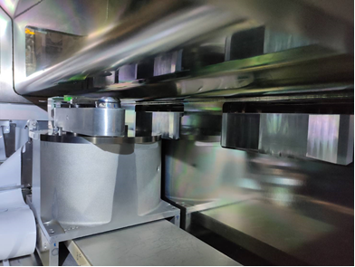
確認 compressor 靜態壓
確認 cryo pump ROR(<5mTorr/min)
確認 controller fan
Orient, arm, elevator stage 前後左右水平
Arm to elevator 1, 2, 3 的 slot 位置
Arm to site 位置
In-air, in- vac calibration

Slide 9
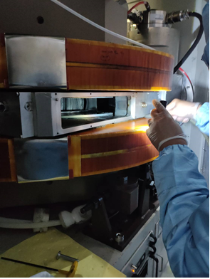
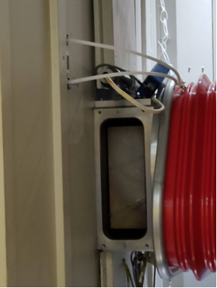
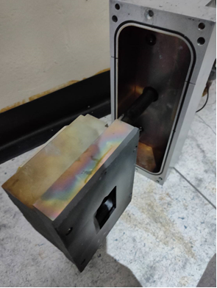
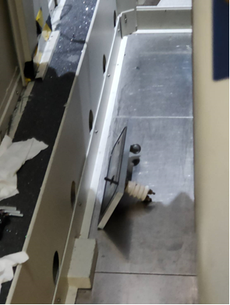
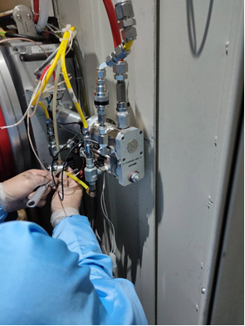
mass slit chamber 清潔，以low vacuum 清理 chamber
beamline chamber 清潔，以low vacuum 插入軟管摩擦chamber 表面以刮除peeling並清理乾淨(若有 run 磷機台則要小心清理)(中圖)
beam gate 清潔(右圖)
(以上皆是以low vacuum 吸 其中的 peeling)
accel tube 清潔(左圖)(以高阻計確認其阻抗)

Slide 10
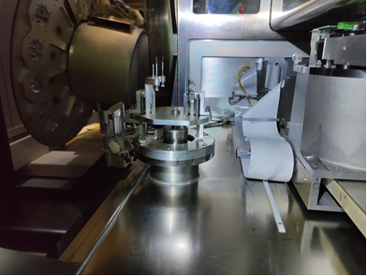
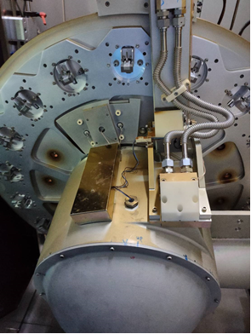
disc site 清潔(以IPA擦拭 lift pin 再以IPA擦拭chamber空間, 以膠帶黏貼 pad 上以防髒汙)
pad particle
spillover cup 與 disc 之間隙確認，以防其摩擦到disc
測漏 source, beamline, disc chamber

Slide 11
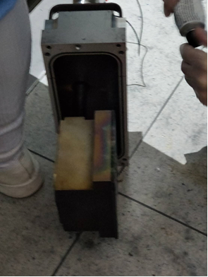
檢查是否更換
Beamguide 內側上下石墨
Accel tube 內側石墨
Beam gate amperture 石墨
Disk faraday aperture 石墨

